Slide 1



От генеративного ИИ к интерактивному

Slide 2

Где мы находимся сегодня?
История ИИ — это три волны развития технологий
Дискриминативный — анализирует и классифицирует данные
Генеративный — создаёт контент по запросу пользователя
Сейчас мы в интерактивной волне: даём направление — система сама решает задачу

Slide 3

Что такое Интерактивный ИИ?
Это направление, где акцент — на непрерывном диалоге с человеком
Не просто анализ данных или генерация контента — а живое взаимодействие
Сам процесс становится интерактивным для пользователя
Человек и ИИ работают Совместно, а не по очереди

Slide 4
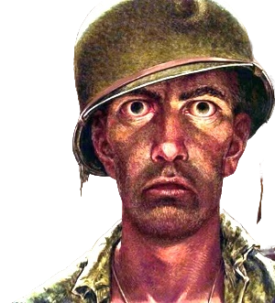
Три основных свойства Интерактивного ИИ:
Проактивность — не ждёт детальных инструкций, сам действует по цели
Автономия — подключает API, ищет в сети, пишет код и использует ресурсы
Адаптация — при неудаче анализирует и меняет способ действий
Вместе это делает ИИ самостоятельным агентом, а не калькулятором

Slide 5

Технологические драйверы перехода
Память и контекст — модель удерживает историю и не теряет нить беседы
Function Calling и API — ИИ вызывает инструменты, ищет в сети и пишет код
Агентные архитектуры — системы сами ставят подзадачи и идут к цели
Эти три технологии открыли дверь в интерактивную эру

Slide 6
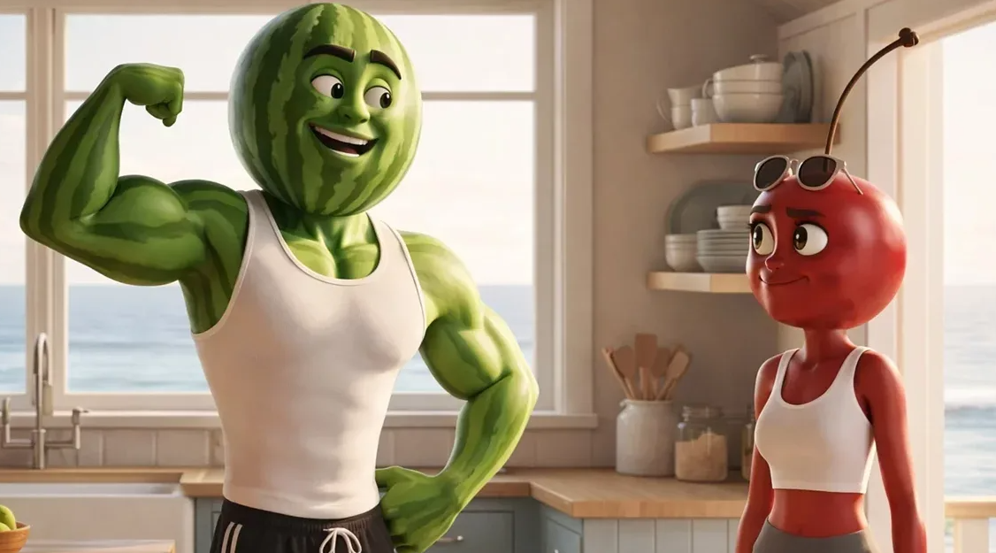
Места применения интерактивного ИИ
Образование — персональный наставник, который ведет диалог и подстраивается под ученика
Разработка и бизнес — копилоты пишут код, агенты ведут задачи и переговоры
Творчество и игры — NPC с памятью, соавторы в реальном времени
Медицина — ассистент, который ведёт историю пациента и уточняет симптомы.

Slide 7
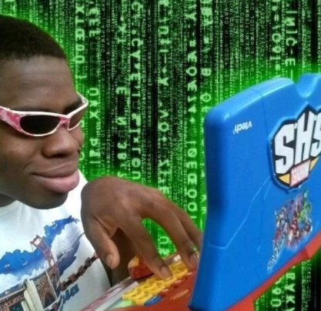
Роль человека
От автора промпта — к собеседнику и режиссеру процесса
Человек задает цель и смысл, ИИ берет на себя рутину и итерации
Главный навык — умение вести диалог и ставить задачи
Промпт становится диалогом
Ускоряется итерация идей

Slide 8
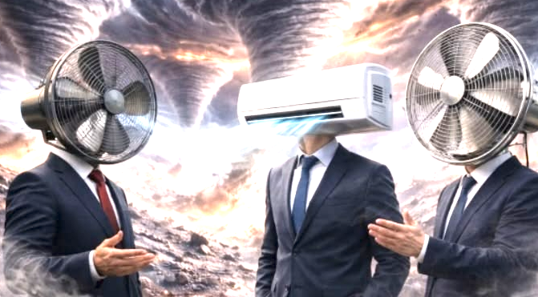
Ускоряется итерация идей
Анализ ошибок — система проверяет результат и понимает, что пошло не так
Смена стратегии — ИИ меняет подход, а не повторяет неудачный шаг
Накопление опыта — удачные решения запоминаются и применяются в будущем

Slide 9

Возможные проблемы
Проблема безопасности - злоумышленники могут манипулировать агентом через внешние данные, заставляя его совершать вредоносные действия в корпоративных системах остоянная память собирает данные о вас годами
Непредсказуемость — автономные агенты могут действовать вне этики и закона
Сложность отладки - сложности воссоздать и исправить ошибку в цепочке из множества автономных действий, которые агент совершил на основе динамического контекста

Slide 10
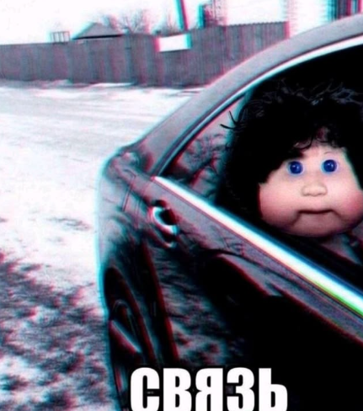
Как работает генеративный ИИ?
Создает текст, код, изображения по промпту
Работает по принципу запрос - ответ
Примеры: ChatGPT, Midjourney
Ограничение: отсутствие памяти
Каждый запрос — новый чат
Пользователь получает статичный результат
Нет адаптации к контексту беседы

Slide 11
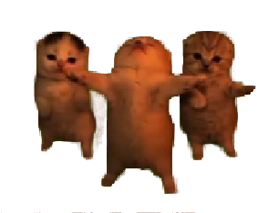
Как работает интерактивный ИИ?
Ведёт непрерывный диалог с пользователем
Помнит вас между сессиями и накапливает опыт
Вызывает API, поиск, код — выходит за пределы модели
Сам ставит подзадачи для достижения цели
Анализирует ошибки и меняет стратегию
Результат живой — его можно править в диалоге

Slide 12
